Slide 1
CÁCH VIẾT TESTCASE
Người trình bày: TMO

Slide 2
NỘI DUNG
Khái niệm test cases
Cấu trúc test cases
Cấu trúc test cases Luvina
Các bước viết Test cases
Điểm quan trọng để tạo Test cases tốt
Ví dụ

Slide 3
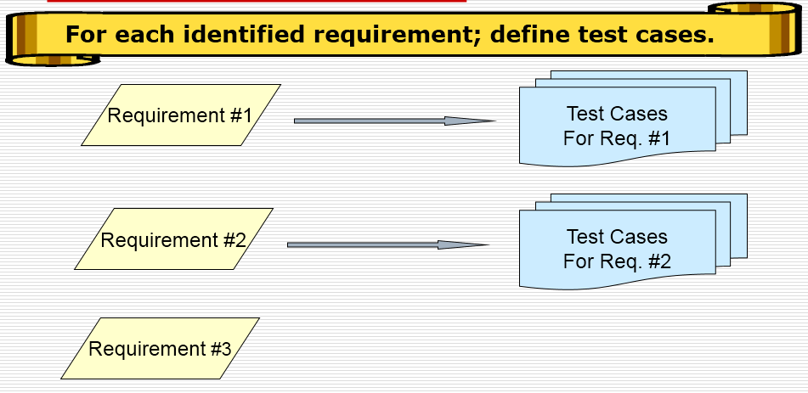
1. KHÁI NIỆM TEST CASES(TCs)
Test cases là 1 tập hợp các trường hợp kiểm thử.
Test cases mô tả: dữ liệu đầu vào (input), hành động (action) hoặc sự kiện (event) và một kết quả mong đợi (expected response).
Tester dựa vào test cases để xác định một tính năng, một ứng dụng, một hệ thống có hoạt động đúng hay không.
Test cases phải bao phủ được toàn bộ các requirement, bao gồm:
Các xử lý được mô tả trong tài liệu phân tích thiết kế.
Các yêu cầu về bảo mật an toàn thông tin, yêu cầu hiệu năng của hệ thống (nếu yêu cầu).

Slide 4
2.CẤU TRÚC TEST CASES
Cấu trúc TC
STT (Test cases ID) : Đánh số ID tăng dần. Mỗi ID tương ứng 1 trường hợp kiểm thử.
Điều kiện tiền đề nếu có (Pre-condition): Là môi trường, trạng thái, data… mà tester phải chuẩn bị sẵn thì mới có thể thực hiện kiểm thử được.
Dữ liệu kiểm thử (Data test) : Những dữ liệu cần chuẩn bị để test.
Đầu vào (Input): Mô tả các bước thực hiện test.
Đưa ra một danh sách các bước thực hiện trong hệ thống
Các bước thực hiện thường là hành động như: vào màn hình, nhập, click...

Slide 5
2.CẤU TRÚC TEST CASES
Kết quả mong muốn (Expected results): Kết quả mong đợi từ các bước thực hiện trên.
Mỗi đầu vào vào sẽ có kết quả mong đợi tương ứng
Kết quả mong muốn không chứa các trường hợp kiểm thử
VD: Kết quả mong muốn không đúng như sau
Hiển thị tên khách hàng đã nhập trên dialog. Trường hợp không nhập hiển thị dialog
Sửa lại tách làm 2 case với 2 kết quả mong muốn khách nhau
Case 1: Trường hợp nhập tên khách hàng => Hiển thị tên khách hàng đã nhập trên dialog
Case 2: Trường hơp không nhập tên khách hàng => không hiển thị dialog

Slide 6
2.CẤU TRÚC TEST CASES
Trạng thái test (Status): Kết quả thực tế khi thực hiện test. Thường là giá trị OK,NG, và pending.
Notes/Comments: Thông tin liên quan khi thực hiện test.
Ngoài ra, có thể thêm 1 số cột như: người thực hiện test (Tester), ngày thực hiện test (Execute Date ), Phân loại …
VD: Thực hiện test case search trong form tìm kiếm nhân viên
Điều kiện tiền đề:
Tạo một nhân viên với tên "Tvn"
Đầu vào
Nhập vào textbox Tên Nhân Viên giá trị "Tvn“
Click nút Tìm kiếm
Kết quả mong muốn
Hiển thị thông tin nhân viên "Tvn"

Slide 7
3.TEST CASES LUVINA
Cấu trúc của test cases Luvina so với cấu trúc testcase thường có
Không có cột 「Điều kiện tiền đề」 ➡ Trường hợp nếu case test có điều kiện tiền đề thì đưa vào vào cột 「Đầu vào」
Thêm các cột
Category (Lớn, Trung bình, Nhỏ)
Mã MH
Tên MH
Kết quả thực tế
Bằng chứng test

Slide 8
4. Các bước viết Test cases
Input
Dàn ý test cases
QA phát sinh trong quá trình viết Test case
Checklist TC
Output
Test cases hoàn thiện
Checklist TC đã được điền KQ
File REQ đã được bôi màu

Slide 9
4. Các bước viết Test cases
3. Các bước thực hiện
Từ dàn ý test thực hiện triển khai testcase:
Mỗi ý trong dàn ý tối thiểu là 1 case test
Bố cục của TC cần tuân theo bố cục của dàn ý
Mô tả rõ ràng: Thao tác test, kết quả mong muốn, data test
Tạo Script SQL
Check lại Test cases theo [checklist TC]
Bôi màu REQ

Slide 10
5. Điểm quan trọng để tạo Test cases tốt
File test cases cần đơn giản, minh bạch, dễ hiểu
Nội dung trong test cases phải viết chi tiết rõ ràng, chính xác, cụ thể. Điều kiện tiền đề, data test phải được.
Không nên:
Sai lỗi chính tả, sai lỗi ngữ pháp
Ghi nội dung chung chung
VD: Nút tạo mới bị lỗi=> Không biết thế nào là lỗi.
Dữ liệu được thay đổi thành công=> Không biết thế nào thành công.
Viết các trường hợp kiểm thử không thể thực hiện được

Slide 11
5. Điểm quan trọng để tạo Test cases tốt
Các trường hợp test phải đầy đủ giá trị, nội dung ngắn gọn
Các test cases chỉ nên có các bước cần thiết và hợp lệ.
Không nên
Có quá nhiều bước, nội dung lan man
Gộp quá nhiều kết quả mong muốn vào 1 case
Ăn cắp các bước cần phải thực hiện khi viết
Test cases phải độc lập và dễ dàng bảo trì
Phải dễ sửa đổi khi có thay đổi requirement
Test cases phải độc lập
Không nên
Phụ thuộc vào các test cases khác
Trùng lặp case test

Slide 12
5. Điểm quan trọng để tạo Test cases tốt
Thiết kế test cases
Phải đảm bảo tất cả các mô tả trong thiết kế đều được kiểm tra
Phải đủ các trường hợp kiểm thử: thông thường, biên, bất thường và ngoại lệ.
Phải đủ các trường hợp kiểm thử phi chức năng như Performance testing, khả năng chịu tải, tính bảo mật, tính quyền hạn.
Không nên
Chỉ viết các trường hợp kiểm thử đúng (không viết kiểm thử trường hợp sai)
Viết các case test dựa trên phán đoán không có trong đặc tả chức năng

Slide 13
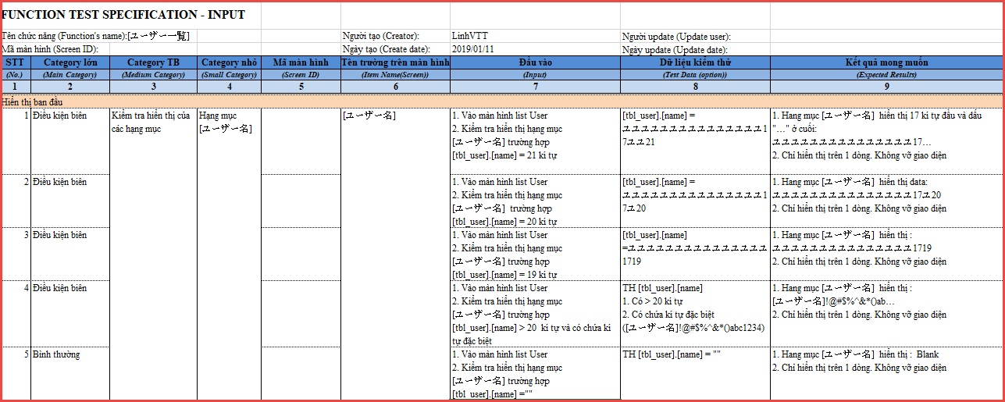
6. Ví dụ

Slide 14
XIN CẢM ƠN VÌ ĐÃ LẮNG NGHE !
Q&A?

